Slide 1

REDES ADMINISTRATIVAS
Unidad 4: Conectividad site-to-site
Clase 6
Ing. Jorge Colombo 2021

Slide 2
Introducción
La seguridad es un motivo de preocupación cuando se utiliza Internet pública para realizar negocios.
Las redes virtuales privadas (VPN) se utilizan para garantizar la seguridad de los datos a través de Internet.
Una VPN se utiliza para crear un túnel privado a través de una red pública.
Se puede proporcionar seguridad a los datos mediante el uso de cifrado en este túnel a través de Internet y con autenticación para proteger los datos contra el acceso no autorizado.
En este capítulo, se explican los conceptos y los procesos relacionados con las VPN, así como los beneficios de las implementaciones de VPN y los protocolos subyacentes requeridos para configurar las VPN.

Slide 3
VPNs
Notes:
7.1 VPNs

Slide 4
Introducción a las VPN
Una pequeña o mediana empresa crece y necesita que los clientes, los trabajadores a distancia y los empleados que se conectan por cable y de forma inalámbrica puedan acceder a la red principal desde cualquier ubicación
Se deben investigar cuatro áreas informativas básicas de VPN, y dichas áreas se deben presentar al equipo de administración de la red:
Definición concisa de las VPN
Algunos datos generales sobre las VPN
IPsec como opción de seguridad de VPN
Formas en las que las VPN usan el tunneling
Notes:
7.1.1.1 Introducing VPNs

Slide 5
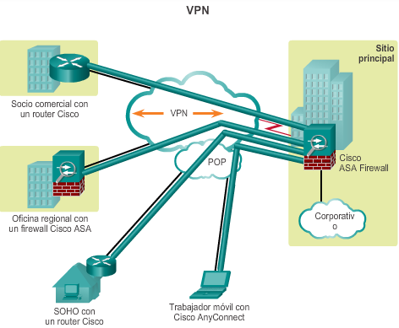
Introducción a las VPN
Las organizaciones utilizan las VPN para crear una conexión de red privada de extremo a extremo a través de redes externas como Internet o las extranets.
En la actualidad, las redes privadas virtuales generalmente se refieren a la implementación segura de VPN con cifrado, como las VPN con IPsec.
Para implementar las VPN, se necesita un gateway VPN. El gateway VPN puede ser un router, un firewall o un dispositivo de seguridad adaptable (ASA) de Cisco.
Notes:
7.1.1.1 Introducing VPNs

Slide 6
Beneficios de las VPN
Ahorro de costos: las VPN permiten que las organizaciones utilicen un transporte externo de Internet rentable para conectar oficinas remotas y usuarios remotos al sitio principal.
Escalabilidad: las VPN permiten que las organizaciones utilicen la infraestructura de Internet dentro de los ISP y los dispositivos, lo que facilita la tarea de agregar nuevos usuarios.
Notes:
7.1.1.2 Benefits of VPNs

Slide 7
Beneficios de las VPN (cont.)
Compatibilidad con la tecnología de banda ancha: las redes VPN permiten que los trabajadores móviles y los empleados a distancia aprovechen la conectividad por banda ancha de alta velocidad, como DSL y cable, para acceder a las redes de sus organizaciones. La conectividad por banda ancha proporciona flexibilidad y eficacia. Las conexiones por banda ancha de alta velocidad también proporcionan una solución rentable para conectar oficinas remotas.
Seguridad: las VPN pueden incluir mecanismos de seguridad que proporcionan el máximo nivel de seguridad mediante protocolos de cifrado y autenticación avanzados que protegen los datos contra el acceso no autorizado.
Notes:
7.1.1.2 Benefits of VPNs

Slide 8
Tipos de VPNs
Existen dos tipos de redes VPN:
Sitio a sitio
Acceso remoto
Notes:
7.1.2.1 Site-to-Site VPNs

Slide 9
VPN de Sitio a Sitio (Side to Side)
En el pasado, se requería una conexión de línea arrendada o de Frame Relay para conectar sitios, pero dado que en la actualidad la mayoría de las empresas tienen acceso a Internet, estas conexiones se pueden reemplazar por VPN de sitio a sitio.
Los hosts internos no saben que existe una VPN.
Se crea cuando los dispositivos en ambos lados de la conexión VPN conocen la configuración de VPN con anticipación.
Notes:
7.1.2.1 Site-to-Site VPNs

Slide 10
VPN de Sitio a Sitio (Side to Side) (cont.)
Los hosts terminales envían y reciben tráfico TCP/IP normal a través de un “gateway” VPN.
El gateway VPN es el responsable de encapsular y cifrar el tráfico saliente para todo el tráfico de un sitio en particular
Después, el gateway VPN lo envía por un túnel VPN a través de Internet a un gateway VPN de peer en el sitio de destino.
Al recibirlo, el gateway VPN de peer elimina los encabezados, descifra el contenido y transmite el paquete hacia el host de destino dentro de su red privada.
Notes:
7.1.2.1 Site-to-Site VPNs

Slide 11
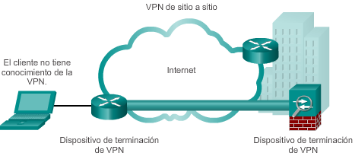
VPN de Sitio a Sitio (Side to Side) (cont.)
Notes:
7.1.2.1 Site-to-Site VPNs

Slide 12
VPN de Acceso Remoto
Admite las necesidades de los empleados a distancia, de los usuarios móviles y del tráfico de extranet de cliente a empresa.
Admiten una arquitectura cliente/servidor, en la que el cliente VPN (host remoto) obtiene acceso seguro a la red empresarial mediante un dispositivo del servidor VPN en el perímetro de la red.
Se utilizan para conectar hosts individuales que deben acceder a la red de su empresa de forma segura a través de Internet.
Es posible que se deba instalar un software de cliente VPN en la terminal del usuario móvil
Notes:
7.1.2.2 Remote Access VPNs

Slide 13
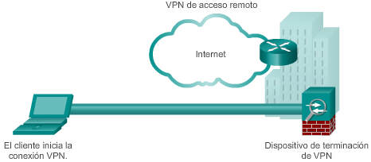
VPN de Acceso Remoto (cont.)
Notes:
7.1.2.2 Remote Access VPNs

Slide 14
Túneles GRE de Site-to-Site
Notes:
7.2 Site-to-Site GRE Tunnels

Slide 15
GRE Overview
GRE está diseñada para administrar el transporte del tráfico multiprotocolo y de multidifusión IP entre dos o más sitios, que probablemente solo tengan conectividad IP.
Puede encapsular varios tipos de paquete de protocolo dentro de un túnel IP.
Como se muestra en la ilustración, una interfaz de túnel admite un encabezado para cada uno de los siguientes protocolos:
Un protocolo encapsulado (o protocolo de pasajeros), como IPv4, IPv6
Un protocolo de encapsulación (o portadora), como GRE
Un protocolo de entrega de transporte, como IP, que es el protocolo que transporta al protocolo encapsulado

Slide 16
GRE Overview
Protocolo de túnel desarrollado por Cisco.
Puede encapsular una amplia variedad de paquetes de protocolo de capa de red dentro de los túneles IP.
GRE es comúnmente implementado con IPsec para soportar IGPs.
GRE es sólo un protocolo de encapsulado.
By default, el tráfico va en texto claro.
Por lo tanto, los túneles GRE no proporciona servicios de cifrado..
IPsec también debe estar configurado para cifrar el tráfico de enrutamiento.
Note:
IPsec se diseñó para túnel IP unicast (difusión o multidifusión soporte multiprotocolo)

Slide 17
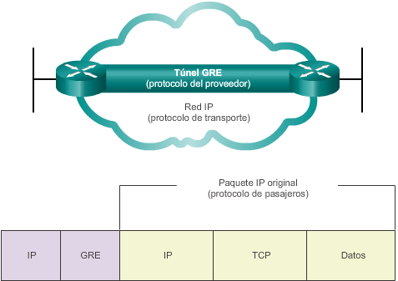
Introducción a GRE
Protocolo de tunneling de VPN de sitio a sitio básico y no seguro desarrollado por Cisco
Puede encapsular una amplia variedad de tipos de paquete de protocolo dentro de túneles IP
Crea un enlace virtual punto a punto a los routers Cisco en puntos remotos a través de una internetwork IP
Notes:
7.2.1.1 Introduction to GRE

Slide 18
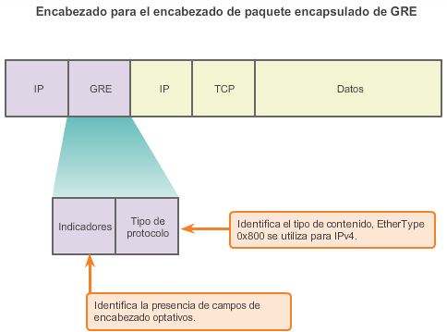
Características de GRE
Notes:
7.2.1.2 Characteristics of GRE

Slide 19
Características de GRE
Notes:
7.2.1.2 Characteristics of GRE

Slide 20
Envío de tráfico IGP a través de IPsec
Los protocolos de enrutamiento son encapsulados con un encabezado GRE..
El paquete encapsulado por GRE se encapsula a continuación con IPsec..
Por lo tanto, IPsec cifra el paquete GRE que contiene la actualización de enrutamiento..
IPsec
Crypto
Map
Routing Protocol Updates
GRE Tunnel
IPsec Encrypted Traffic

Slide 21
Características de GRE
Las características de GRE son las siguientes:
GRE se define como un estándar IETF.
En el encabezado IP externo, se utiliza el número 47 en el campo de protocolo para indicar que lo que sigue es un encabezado GRE.
La encapsulación de GRE utiliza un campo de tipo de protocolo en el encabezado GRE para admitir la encapsulación de cualquier protocolo de capa 3 del modelo OSI.
GRE en sí misma no tiene estado; de manera predeterminada, no incluye ningún mecanismo de control de flujo.
GRE no incluye ningún mecanismo de seguridad sólido para proteger su contenido.
El encabezado GRE, junto con el encabezado de tunneling IP, crea por lo menos 24 bytes de sobrecarga adicional para los paquetes que se envían por túnel.
Notes:
7.2.1.2 Characteristics of GRE

Slide 22
Configuración de Túneles GRE
Para implementar un túnel GRE, el administrador de red primero debe descubrir las direcciones IP de las terminales. Después, se deben seguir cinco pasos para configurar un túnel GRE:
Paso 1. Cree una interfaz de túnel con el comando interface tunnel number.
Paso 2. Especifique la dirección IP de origen del túnel.
Paso 3. Especifique la dirección IP de destino del túnel.
Paso 4. Configure una dirección IP para la interfaz de túnel.
Paso 5. (Optativo) Especifique el modo de túnel GRE como modo de interfaz de túnel. El modo de túnel GRE es el modo predeterminado de interfaz de túnel para el software IOS de Cisco
Notes:
7.2.2.1 GRE Tunnel Configuration

Slide 23
Crear una interfaz de túnel
Router(config)#
interface tunnel number
Comando crea una interfaz de túnel, que es una virtual..
Una vez en el modo de configuración de interfaz, configurar los parámetros del túnel, incluyendo:
IP address
Tunnel source
Tunnel destination
Tunnel mode (type of tunnel)

Slide 24
Identificar el origen del túnel GRE
Router(config-if)#
tunnel source {ip-address | ipv6-address | interface-type interface-number}
Parameter | Description
ip-address | Dirección IP para utilizar como dirección de origen para los paquetes en el túnel.
ipv6-address | Dirección IPv6 a usar como la dirección de origen para los paquetes en el túnel.
interface-type | Interface type, such as loopback interface.
number | Port, connector, or interface card number.

Slide 25
Identificar el destino del túnel GRE
Router(config-if)#
tunnel destination {ip-address | ipv6-address | interface-type interface number}
Parameter | Description
ip-address | Dirección IP para utilizar como dirección de destino para los paquetes en el túnel.
ipv6-address | Dirección IPv6 a usar como la dirección de destino para los paquetes en el túnel.
interface-type | Interface type, such as loopback interface.
number | Port, connector, or interface card number.

Slide 26
Identificar el modo de túnel
Setear el modo de encapsulación para la interfaz de túnel.
Router(config-if)#
tunnel mode {aurp | cayman | dvmrp | eon | gre ip | gre multipoint | gre ipv6 | ipip [decapsulate-any] | ipsec ipv4 | iptalk | ipv6 | ipsec ipv6 | mpls | nos | rbscp}
Comando opcional desde el modo de túnel por defecto es: tunnel mode gre ip

Slide 27
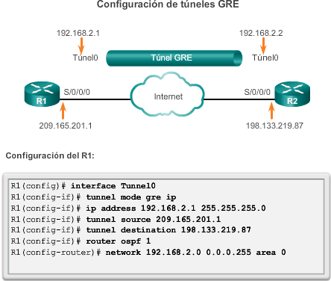
Configuración de Túneles GRE
GRE se utiliza para crear un túnel VPN entre dos sitios, como se muestra
Notes:
7.2.2.1 GRE Tunnel Configuration

Slide 28
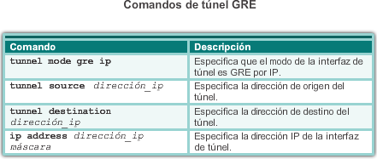
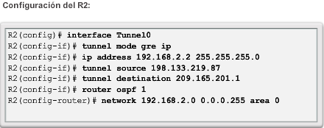
Configuración de Túneles GRE
Notes:
7.2.2.1 GRE Tunnel Configuration

Slide 29
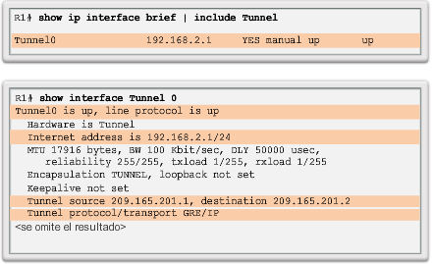

Verificación del Túnel GRE
Verifica que la interfaz del tunel está activa
Verifica la adyacencia OSPF

Slide 30
IPsec

Slide 31
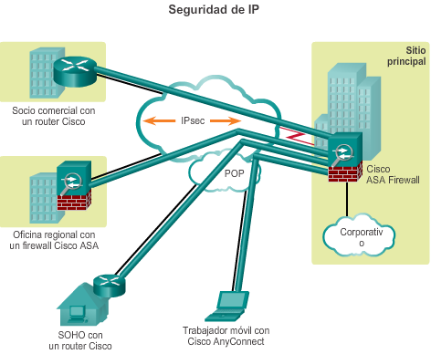
IPsec VPNs
La información de una red privada se transporta de manera segura a través de una red pública.
Forma una red virtual en lugar de usar una conexión dedicada de capa 2.
Para que siga siendo privado, el tráfico se cifra a fin de mantener la confidencialidad de los datos.
Notes:
7.3.1.1 IPsec

Slide 32
Características de IPsec
Define cómo una VPN se puede configurar de forma segura mediante IP.
Marco de estándares abiertos que se establecen las normas para las comunicaciones seguras.
No unido a ningún tipo de cifrado específico, autenticación, algoritmos de seguridad, o introducir la tecnología.
Se basa en los algoritmos existentes para implementar comunicaciones seguras.
Notes:
7.3.1.1 IPsec

Slide 33
Características de IPsec
Trabaja en la capa de red, la protección y autenticación de paquetes IP entre dispositivos IPsec participantes.
Asegura un camino entre dos puertas de enlace, dos hosts, o una puerta de enlace y el host.
Todas las implementaciones de IPsec tienen un encabezado de texto plano de capa 3, por lo que no hay problemas con el enrutamiento.
Funciones sobre los protocolos de capa 2, tales como Ethernet, ATM o Frame Relay.
Notes:
7.3.1.1 IPsec

Slide 34
Características de IPsec
Las características de IPsec se pueden resumir de la siguiente manera:
IPsec es un marco de estándares abiertos que no depende de algoritmos.
IPsec proporciona confidencialidad e integridad de datos, y autenticación del origen.
IPsec funciona en la capa de red, por lo que protege y autentica paquetes IP.
Notes:
7.3.1.1 IPsec

Slide 35
Servicios de seguridad IPsec
Confidencialidad (cifrado): cifrado de los datos antes de transmitirlos a través de la red
Integridad de datos: verificar que los datos se hayan transmitido a través de Internet sin sufrir ningún tipo de modificaciones ni alteraciones, si se detecta una alteración, el paquete se descarta
Autenticación: verifica la identidad del origen de los datos que se envían, asegura que se cree una conexión con el compañero de comunicación deseado, IPsec utiliza el intercambio de claves de Internet (IKE) para autenticar a los usuarios y dispositivos que pueden llevar a cabo la comunicación de manera independiente.
Protección anti reproducción: es la capacidad de detectar y rechazar los paquetes reproducidos, y ayuda a prevenir la suplantación de identidad
CIA: confidencialidad, integridad y autenticación
Notes:
7.3.1.2 IPsec Security Services

Slide 36
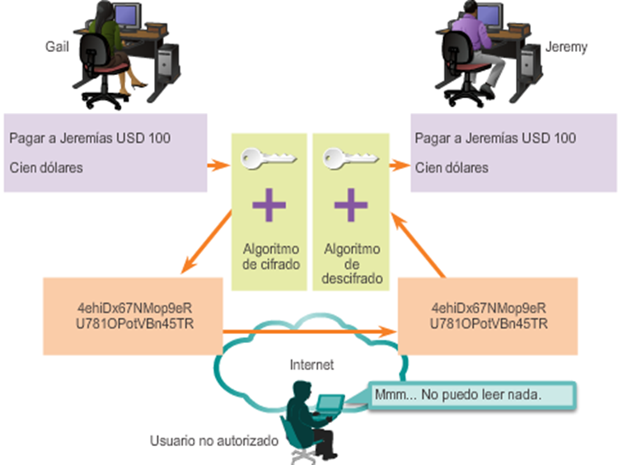
Confidencialidad con Cifrado
Para que la comunicación cifrada funcione, el emisor y el receptor deben conocer las reglas que se utilizan para transformar el mensaje original a su forma cifrada.
Las reglas se basan en algoritmos y claves asociadas.
El descifrado es extremadamente difícil o imposible sin la clave correcta.
Notes:
7.3.2.1 Confidentiality with Encryption

Slide 37
Algoritmos de Cifrado
Cuanto más larga es la clave, se torna más difícil descifrarla. Sin embargo, una clave más larga requiere más recursos de procesador para cifrar y descifrar datos.
Existen dos tipos principals de cifrado:
Cifrado simétrico
Cifrado asimétrico
Notes:
7.3.2.2 Encryption Algorithms

Slide 38
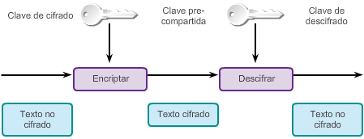
Cifrado Simétrico
Cifrado y descifrado utilizan la misma clave.
Cada uno de los dos dispositivos de red debe conocer la clave para decodificar la información.
Cada dispositivo cifra la información antes de enviarla a través de la red al otro dispositivo.
Por lo general, se utilizan para cifrar el contenido del mensaje.
Ejemplos: DES, 3DES (no considerada segura) y AES (recomendada de 256-bits para cifrado Ipsec).
Notes:
7.3.2.2 Encryption Algorithms

Slide 39
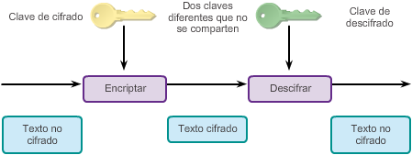
Cifrado Asimétrico
El cifrado y el descifrado utilizan claves diferentes.
Aunque conozca una de las claves, un pirata informático no puede deducir la segunda clave y decodificar la información.
Una clave cifra el mensaje, mientras que una segunda clave descifra el mensaje.
Clave pública es una variante del cifrado asimétrico que utiliza una combinación de una clave privada y una pública.
Por lo general, se usan en la certificación digital y la administración de claves
Ejemplo: RSA
Notes:
7.3.2.2 Encryption Algorithms

Slide 40
Intercambio de Claves de Diffie-Hellman
Diffie-Hellman (DH) no es un mecanismo de cifrado y no se suele utilizar para cifrar datos.
DH es un método para intercambiar con seguridad las claves que cifran datos.
Los algoritmos (DH) permiten que dos partes establezcan la clave secreta compartida que usan el cifrado y los algoritmos de hash.
DH forma parte del estándar IPsec.
os algoritmos de cifrado, como DES, 3DES y AES, así como los algoritmos de hash MD5 y SHA-1, requieren una clave secreta compartida simétrica para realizar el cifrado y el descifrado.
El algoritmo DH especifica un método de intercambio de clave pública que proporciona una manera para que dos peers establezcan una clave secreta compartida que solo ellos conozcan, aunque se comuniquen a través de un canal inseguro.
Notes:
7.3.2.3 Diffie-Hellman Key Exchange

Slide 41
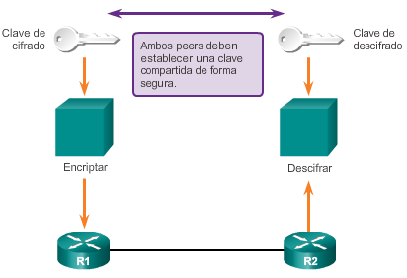
Intercambio de Claves de Diffie-Hellman
Notes:
7.3.2.3 Diffie-Hellman Key Exchange

Slide 42
Integridad con los Algoritmos de Hash
El emisor original genera un hash del mensaje y lo envía con el mensaje propiamente dicho.
El destinatario analiza el mensaje y el hash, produce otro hash a partir del mensaje recibido y compara ambos hashes.
Si son iguales, el destinatario puede estar lo suficientemente seguro de la integridad del mensaje original.
Notes:
7.3.2.4 Integrity with Hash Algorithms

Slide 43
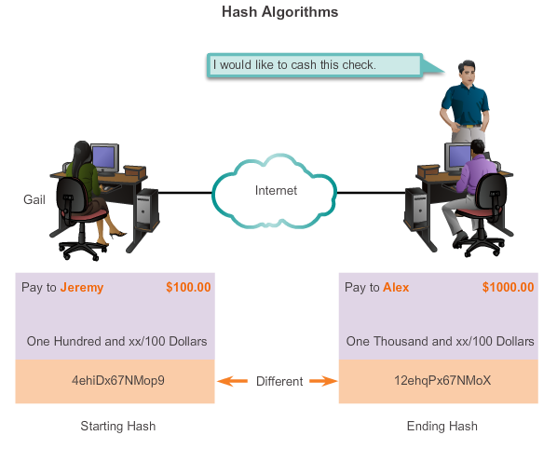
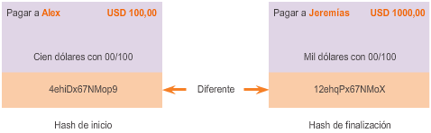
Integridad con los Algoritmos de Hash (cont.)
Notes:
7.3.2.4 Integrity with Hash Algorithms

Slide 44
Integridad con los Algoritmos de Hash (cont.)
El código de autenticación de mensajes basado en hash (HMAC) es un mecanismo para la autenticación de mensajes mediante funciones de hash.
Un HMAC tiene dos parámetros: una entrada de mensaje y una clave secreta que solo conocen el autor del mensaje y los destinatarios previstos.
El emisor del mensaje utiliza una función HMAC para producir un valor (el código de autenticación de mensajes) que se forma mediante la compresión de la clave secreta y la entrada de mensaje.
El código de autenticación de mensajes se envía junto con el mensaje.
El receptor calcula el código de autenticación de mensajes en el mensaje recibido con la misma clave y la misma función HMAC que utilizó el emisor.
El receptor compara el resultado que se calculó con el código de autenticación de mensajes que se recibió.
Si los dos valores coinciden, el mensaje se recibió correctamente y el receptor se asegura de que el emisor forma parte de la comunidad de usuarios que comparten la clave.
Notes:
7.3.2.4 Integrity with Hash Algorithms

Slide 45
Integridad con los Algoritmos de Hash (cont.)
Hay dos algoritmos HMAC comunes:
MD5: utiliza una clave secreta compartida de 128 bits. El mensaje de longitud variable y la clave secreta compartida de 128 bits se combinan y se procesan con el algoritmo de hash HMAC-MD5. El resultado es un hash de 128 bit. El hash se adjunta al mensaje original y se envía al extremo remoto.
SHA: SHA-1 utiliza una clave secreta de 160 bits. El mensaje de longitud variable y la clave secreta compartida de 160 bits se combinan y se procesan con el algoritmo de hash HMAC-SHA1. El resultado es un hash de 160 bits. El hash se adjunta al mensaje original y se envía al extremo remoto.

Slide 46
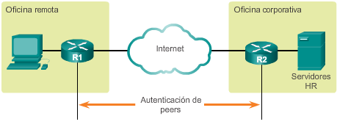
Autenticación IPsec
Las VPN con IPsec admiten la autenticación.
El dispositivo en el otro extremo del túnel VPN se debe autenticar para que la ruta de comunicación se considere segura.

Slide 47
IPsec Encapsulation
IPsec puede realizar un túnel de paquetes utilizando una encapsulación adicional.
New IP Header
ESP Header
Original IP Header
ESP Trailer
ESP Authentication
TCP
Data
Encrypted
Authenticated

Slide 48
IPsec Ejemplo de Encapsulamiento
192.168.1.0 /24
10.10.10.0 /24
.1
IPsec VPN
.1
Fa0/0
Branch
S0/0/1
S0/0/1
HQ
Fa0/0
.10
.242
.226
.10
209.165.200.240 /29
Internet
209.165.200.224 /29
.241
.225
ISP
Original IP Header Source IP: 192.168.1.10 Destination: 10.10.10.10 | TCP | Data
Original IP Header Source IP: 192.168.1.10 Destination: 10.10.10.10 | TCP | Data
New IP Header Source: 209.165.200.242 Destination: 209.165.200.226 | ESP Header | Original IP Header Source IP: 192.168.1.10 Destination: 10.10.10.10 | TCP | Data | ESP Trailer | ESP Authentication
El ejemplo muestra cómo un paquete se encapsula.

Slide 49
Autenticación Ipsec (cont.)
Existen dos métodos de autenticación de peers, PSK y firmas RSA:
PSK:
clave secreta que se comparte entre las dos partes que utilizan un canal seguro antes de que se necesite utilizarla.
Utilizan algoritmos criptográficos de clave simétrica.
Se introduce una PSK en cada peer de forma manual y se la utiliza para autenticar el peer.

Slide 50
Autenticación Ipsec (cont.)
Firmas RSA
Se intercambian certificados digitales para autenticar los peers.
El dispositivo local deriva un hash y lo cifra con su clave privada.
El hash cifrado, o la firma digital, se vincula al mensaje y se reenvía hacia el extremo remoto.
En el extremo remoto, se descifra el hash cifrado con la clave pública del extremo local.
Si el hash descifrado coincide con el hash recalculado, la firma es genuina.

Slide 51
Marco del Protocolo IPsec
Encabezado de autenticación (AH)
protocolo que se debe utilizar cuando no se requiere o no se permite la confidencialidad.
Proporciona la autenticación y la integridad de datos para los paquetes IP que se transmiten entre dos sistemas.
no proporciona la confidencialidad (el cifrado) de datos de los paquetes.
Contenido de seguridad encapsulado (ESP)
Es un protocolo de seguridad que proporciona confidencialidad y autenticación mediante el cifrado del paquete IP.
Autentica el paquete IP y el encabezado ESP internos.
Si bien el cifrado y la autenticación son optativos en ESP, se debe seleccionar, como mínimo.

Slide 52
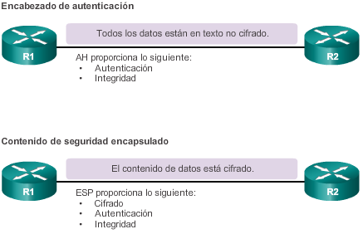
Marco del Protocolo IPsec (Cont.)

Slide 53
Marco del Protocolo IPsec (Cont.)
Se deben seleccionar cuatro componentes básicos del marco de IPsec:
Protocolo del marco de IPsec: Una combinación de ESP y AH. ESP o ESP+AH casi siempre se seleccionan porque AH en sí mismo no proporciona el cifrado.
Confidencialidad (si se implementa IPsec con ESP): DES, 3DES o AES. Se recomienda AES, ya que AES-GCM proporciona la mayor seguridad.
Integridad: garantiza que el contenido no se haya alterado en tránsito mediante el uso de algoritmos de hash (MD5 o SHA).
Autenticación: representa la forma en que se autentican los dispositivos en cualquiera de los extremos del túnel VPN (PSK o RSA).
Grupo de algoritmos DH: representa la forma en que se establece una clave secreta compartida entre los peers. DH24 proporciona la mayor seguridad.

Slide 54
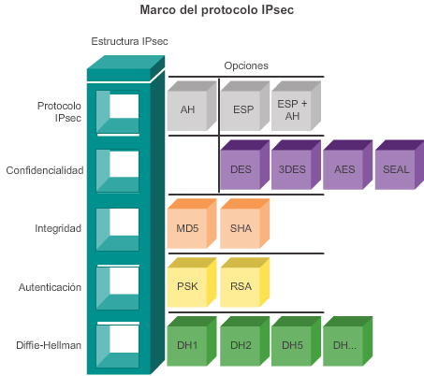
Marco del Protocolo IPsec (Cont.)

Slide 55

Preguntas

